Slide 1
Regresiones Polinómicas Multivariables

Slide 2
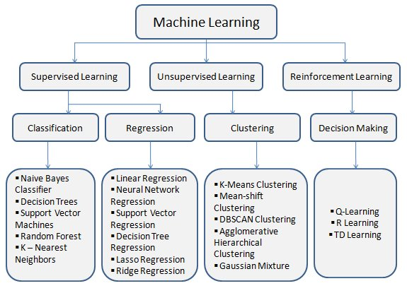
Regresiones Polinómicas Multivariables

Slide 3
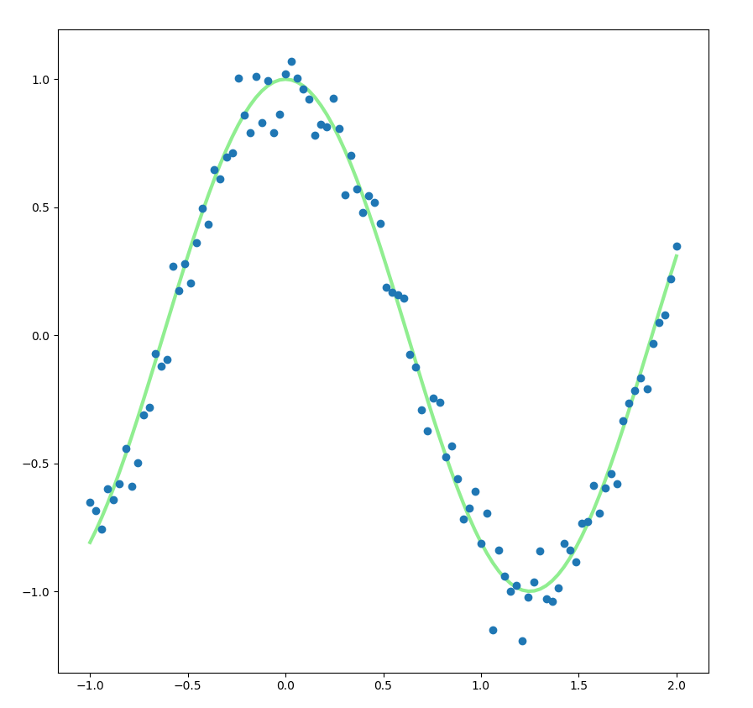
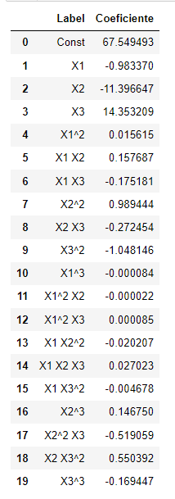

Regresiones Polinómicas Multivariables
$f\left(V1,V2,V3\right)=Y_{pol} ≂Out$
$Y_{pol}=const+X1∗V1+X2∗V2+X3∗V3+{X1}^{2}∗{V1}^{2}+{X2}^{2}$ $∗{V2}^{2}….$

Slide 4



Datos
Coeficientes
Datos
Variables a monitorear
Historicos
Regresión
Calidad de la misma
Polinomio
Eventos
Notificaciones
Visualización

Slide 5
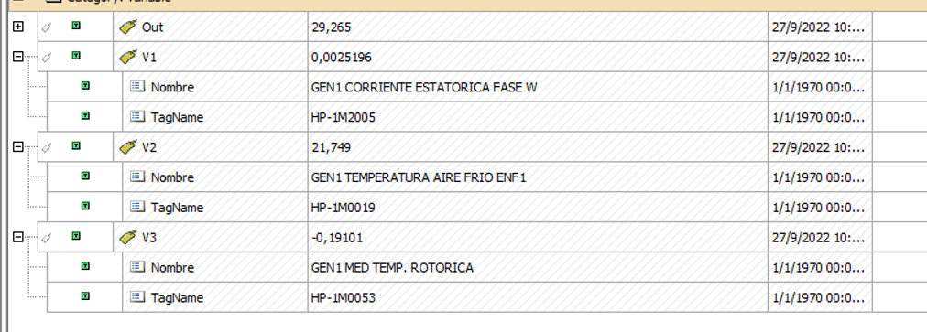

Slide 6
Datos
Coeficientes
Datos
Regresión
Calidad de la misma
Visulaización
Variables a monitorear
Historicos
Polinomio
Eventos
Notificaciones

Slide 7
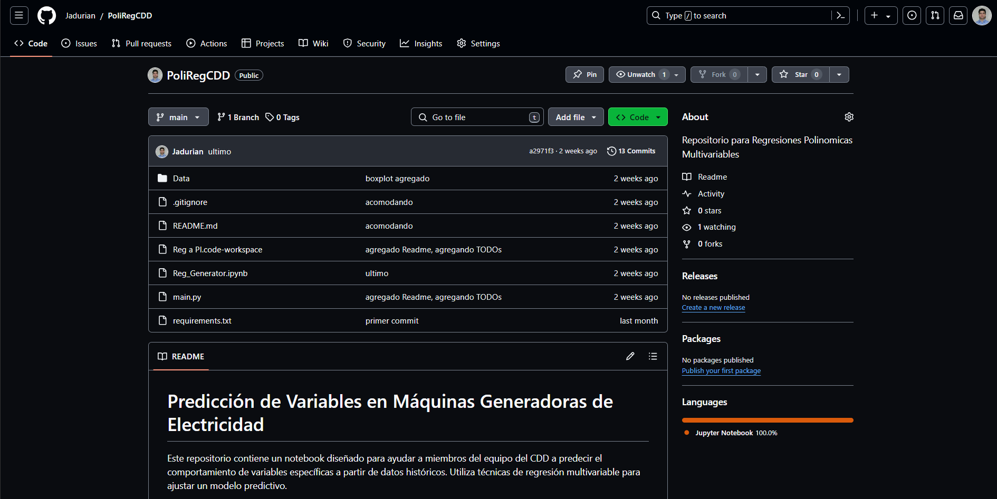

Slide 8
Datos
Polinomio
Datos
Variables a monitorear
Historicos
Regresión
Calidad de la misma
Polinomio
Eventos
Notificaciones

Slide 9

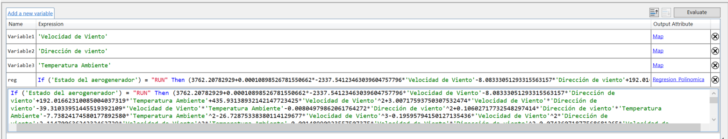
$Y_{pol}=const+X1∗V1+X2∗V2+X3∗V3+{X1}^{2}∗{V1}^{2}+{X2}^{2}$ $∗{V2}^{2}….$

Slide 10
Datos
Coeficientes
Datos
Regresión
Calidad de la misma
Visulaización
Variables a monitorear
Historicos
Polinomio
Eventos
Notificaciones

Slide 11
